Slide 1

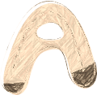


TRƯỜNG TIỂU HỌC SÀI ĐỒNG
GIÁO ÁN ĐIỆN TỬ
Môn: Luyện từ và câu
Lớp: 5A8
Bài: Từ đồng âm
GV: Lê Thu Hoài

Slide 2








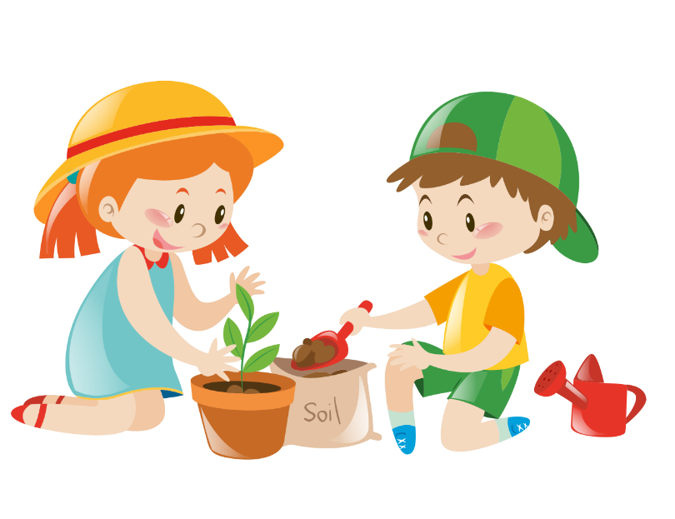

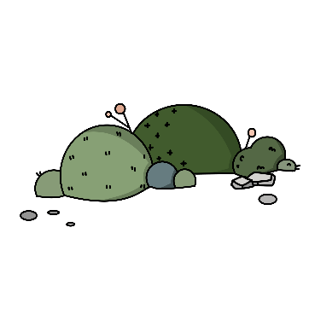


Slide 3
Mục tiêu
Hiểu thế nào là từ đồng âm.
Phân biệt được nghĩa của các từ đồng âm.
Nhận diện được từ đồng âm trong câu, đoạn văn, trong lời nói hằng ngày.

Slide 4
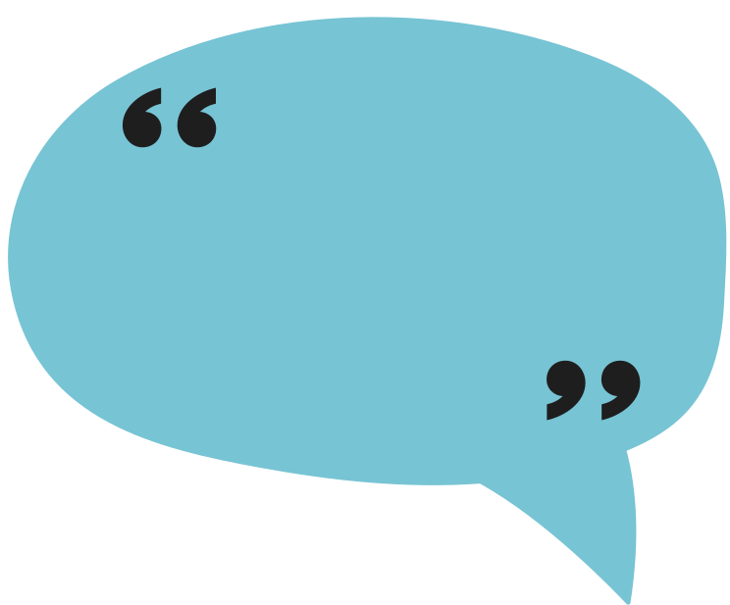



Từ trái nghĩa là những từ có nghĩa khác nhau hoàn toàn.
Từ đồng nghĩa là những từ có nghĩa giống nhau hoặc gần giống nhau.
Đố Vẹt Đỏ thế nào
là từ trái nghĩa ?
Đố Vẹt Xanh thế nào
là từ đồng nghĩa ?
Notes:
Thầy giáo Cú Mèo đặt câu hỏi cho 2 bạn Vẹt Xanh và Vẹt Đỏ

Slide 5
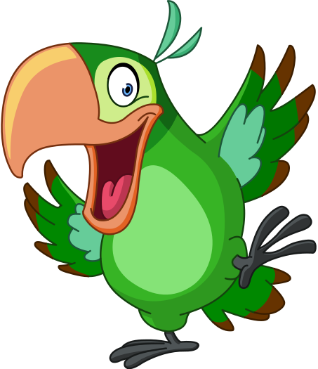


1
Đọc các câu sau đây:
a) Ông ngồi câu cá.
b) Đoạn văn này có 5 câu.

Slide 6
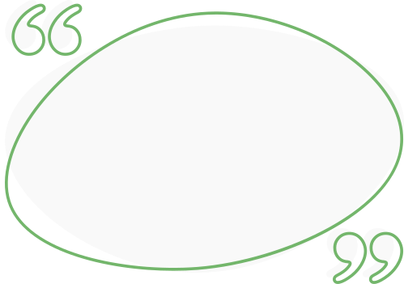
1
Đọc các câu sau đây:
a) Ông ngồi câu cá.
b) Đoạn văn này có 5 câu.
câu

Slide 7


2
Dòng nào dưới đây nêu đúng nghĩa của mỗi từ câu ở bài tập 1?
Bắt cá, tôm,... bằng móc sắt nhỏ (thường có mồi) buộc ở đầu một sợi dây.
Đơn vị của lời nói diễn đạt một ý trọn vẹn, trên văn bản được mở đầu bằng một chữ cái viết hoa và kết thúc bằng một dấu ngắt câu.

Slide 8
a) Ông ngồi câu cá.
b) Đoạn văn này có 5 câu.
Bắt cá, tôm,... bằng móc sắt nhỏ (thường có mồi) buộc ở đầu một sợi dây.
Đơn vị của lời nói diễn đạt một ý trọn vẹn, trên văn bản được mở đầu bằng một chữ cái viết hoa và kết thúc bằng một dấu ngắt câu.

Slide 9
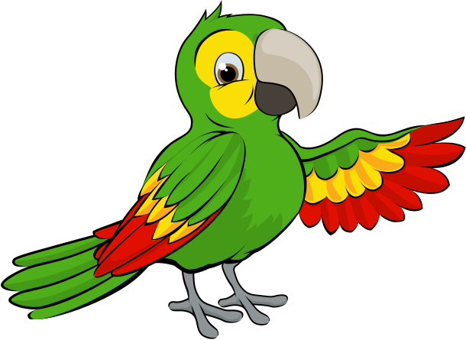



a) Ông ngồi câu cá.
b) Đoạn văn này có 5 câu.
giống nhau về cách nói, cách viết
TỪ ĐỒNG ÂM
khác nhau hoàn
toàn về nghĩa

Slide 10



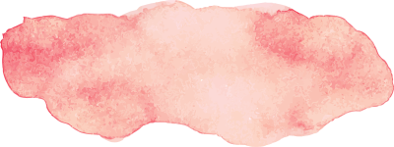
Ghi nhớ:
Từ đồng âm là những từ giống nhau về âm nhưng khác hẳn nhau về nghĩa.

Slide 11
Giúp tôi sao kê tài khoản ngân hàng nhé!
động từ
Bé rất thích ngắm sao trên trời.
danh từ

Slide 12

1
Phân biệt nghĩa của những từ đồng âm trong các cụm từ sau:
a) Cánh đồng - tượng đồng - một nghìn đồng.
b) Hòn đá - đá bóng.
c) Ba và má - ba tuổi.

Slide 13
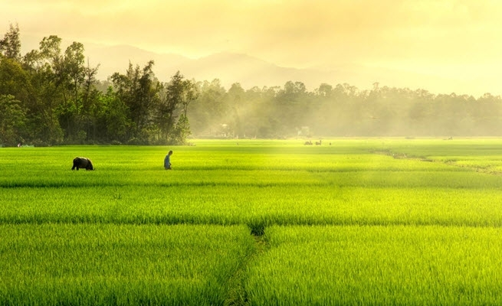
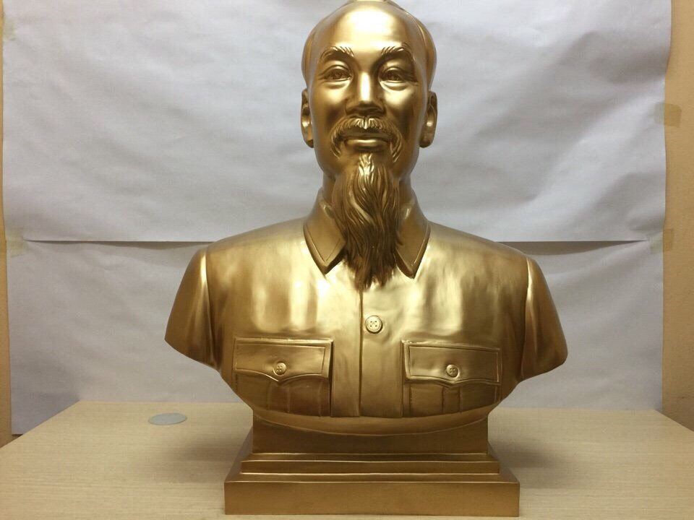
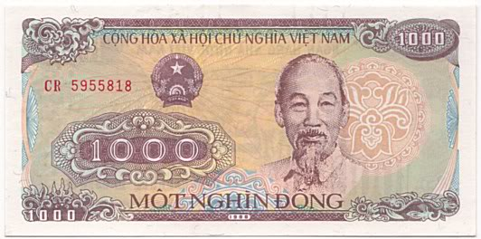
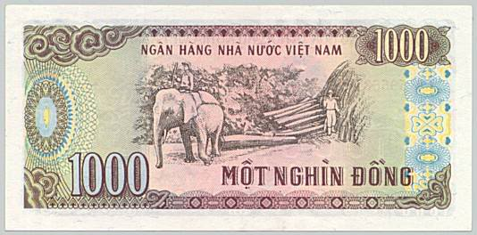
a) Cánh đồng - tượng đồng - một nghìn đồng.

Slide 14
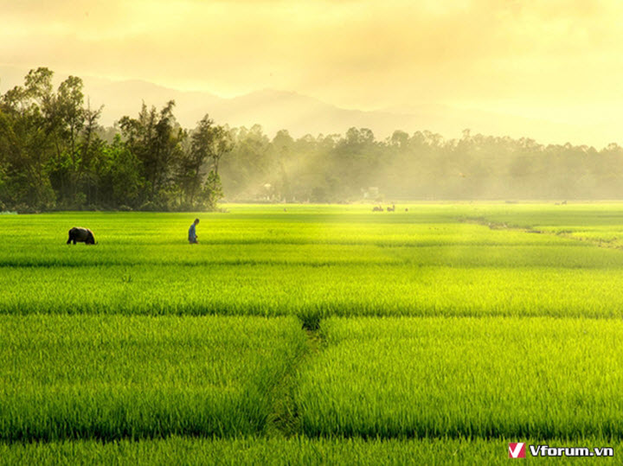

cánh đồng: là khoảng đất rộng và bằng phẳng, dùng để cày cấy, trồng trọt.

Slide 15
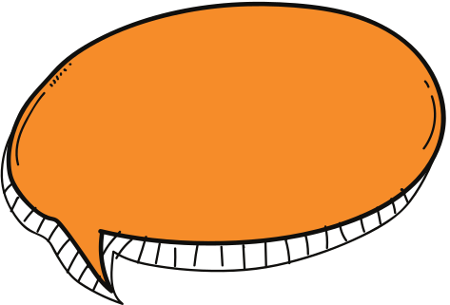

tượng đồng: đồng là kim loại có màu đỏ, dễ dát mỏng và kéo sợi, thường dùng làm dây điện và hợp kim.

Slide 16
một nghìn đồng: đồng là đơn vị tiền tệ Việt Nam.

Slide 17
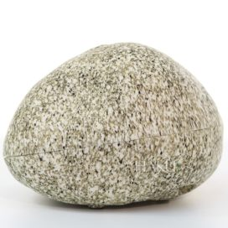
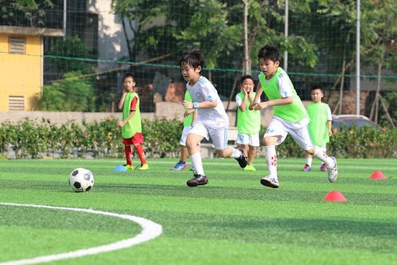
b) Hòn đá - đá bóng

Slide 18
hòn đá: đá là chất rắn cấu tạo nên vỏ trái đất, kết thành từng tảng, từng hòn.

Slide 19
đá bóng: đá là đưa nhanh chân và hất mạnh bóng cho ra xa hoặc đưa vào khung thành đối phương.

Slide 20
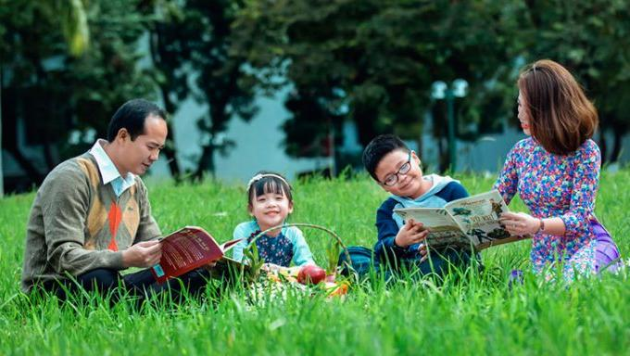
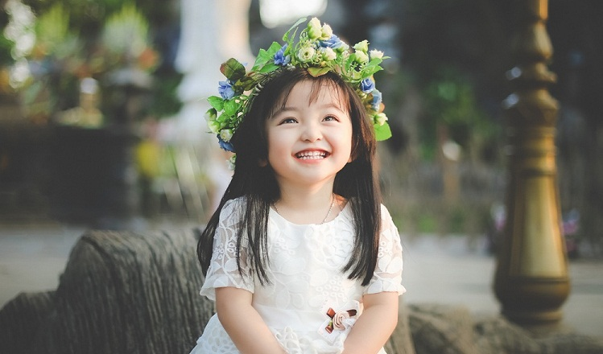
c) Ba và má - ba tuổi.

Slide 21
Ba và má: ba (bố, thầy) là người sinh ra và nuôi dưỡng mình.

Slide 22
ba tuổi: ba là số tiếp theo số 2 trong dãy số tự nhiên.

Slide 23
2
Đặt câu để phân biệt các từ đồng âm bàn, cờ, nước.
M: - Nhà nhà treo cờ mừng ngày Quốc khánh.
- Cờ là một môn thể thao được nhiều người yêu thích.

Slide 24
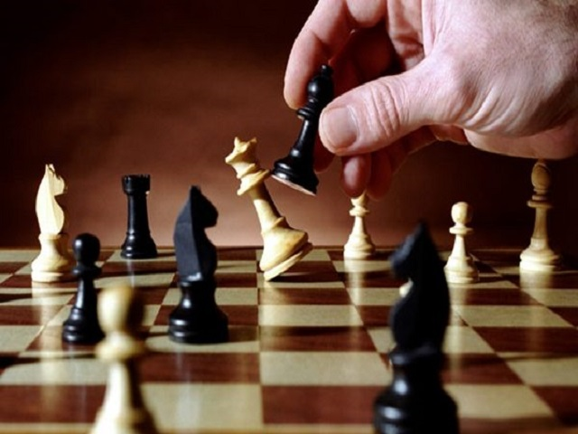
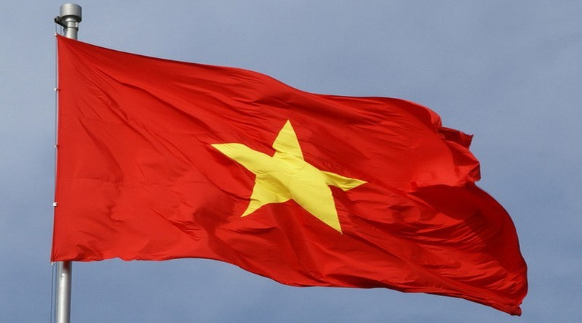
lá cờ
quân cờ
- Cờ đỏ sao vàng là quốc kì của nước ta.
- Ông nội của Lan và ông ngoại của Mai thường đánh cờ vào buổi sáng.

Slide 25
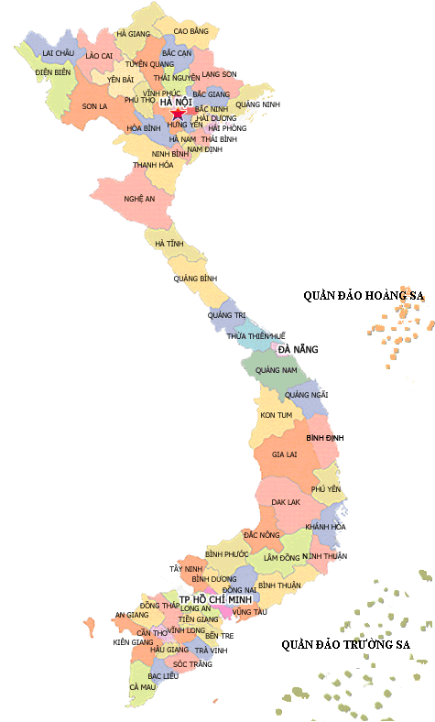
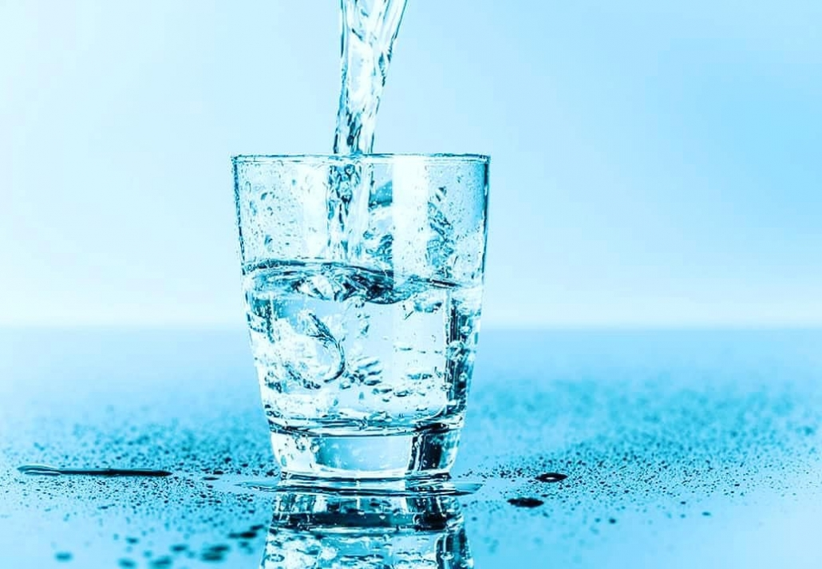
nước uống
đất nước
- Uống nhiều nước rất tốt cho sức khỏe.
- Nước ta có hình dáng như chũ S.

Slide 26
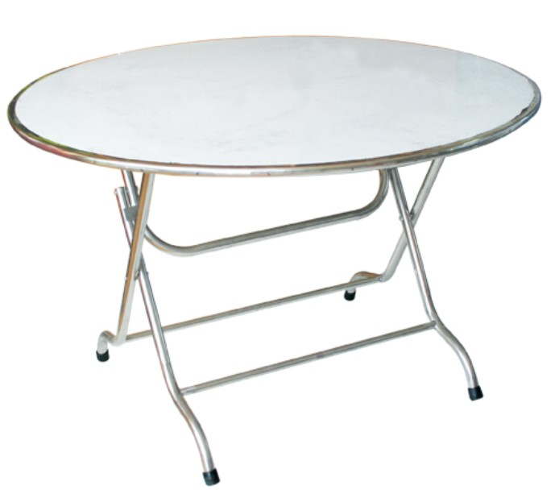

cái bàn
bàn bạc
- Sau khi học xong, em nhớ dọn dẹp sách, vở, bàn ghế lại cẩn thận.
- Nhóm bạn của Lan đang bàn nhau tìm cách giúp đỡ Hoàng học tốt môn Toán.

Slide 27
3
Đọc mẩu chuyện vui dưới đây và cho biết vì sao Nam tưởng ba mình đã chuyển sang làm việc tại ngân hàng.
Tiền tiêu
Nam: - Cậu có biết không, ba mình mới chuyển sang ngân hàng làm việc đấy.
Bắc: - Sao cậu bảo bố cậu là bộ đội?
Nam: - Đúng rồi, thư trước ba mình báo tin: "Ba đang ở hải đảo." Nhưng thư này ba mình nói là ba đang giữ tiền tiêu cho Tổ quốc.
Bắc: !!!

Slide 28


Nam nhầm lẫn nghĩa của từ đồng âm
“tiền tiêu”
tiền tiêu 1: tiền để tiêu
tiền tiêu 2: vị trí quan trọng, nơi có bố trí canh gác ở phía trước khu vực trú quân, hướng về quân địch.

Slide 29



Slide 30

Trùng trục như con chó thui
Chín mắt, chín mũi, chín đuôi, chín đầu.
(Là con gì ?)
ĐÁP ÁN: Con chó thui

Slide 31
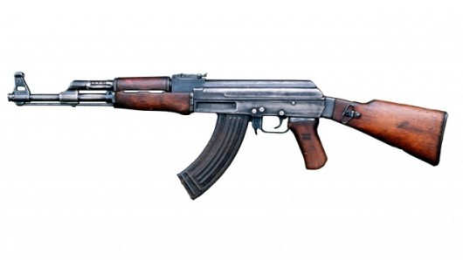
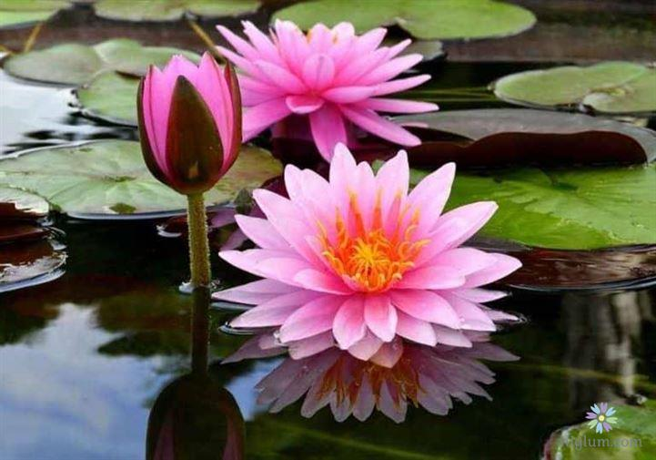
Hai cây cùng có một tên
Cây xòe mặt nước, cây trên chiến trường
Cây này bảo vệ quê hương
Cây kia hoa nở soi gương mặt hồ.
(Là cây gì ?)
ĐÁP ÁN: Cây (hoa) súng và cây súng

Slide 32




